Slide 1
Окружающий мир
2 класс
Тема: Обобщение изученного по теме «Общение».
Учитель: Киселева С.А.

Slide 2
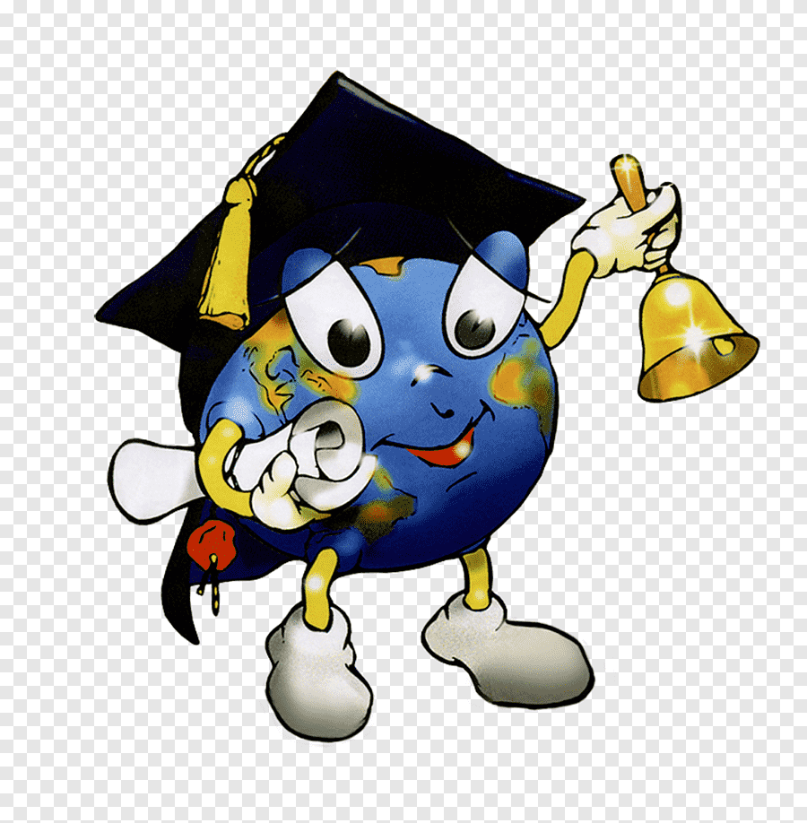
Цель:
Обобщение изученного по теме «Общение».

Slide 3
Задание №1.
Просмотрите новый материал с помощью видео ✨ Этикет. Школа хороших манер | Познавательный мультик для детей ✅, перейдя по ссылке: https://www.youtube.com/watch?v=AyKt47DzVTA

Slide 4

Задание №2.
Запишите по 2: слова приветствия, прощания, извинения, пожелания.

Slide 5
Задание для контроля
Что особенно вам понравилось на уроке?
О чем захотелось узнать побольше?

Slide 6

Спасибо за внимание!

